Slide 1

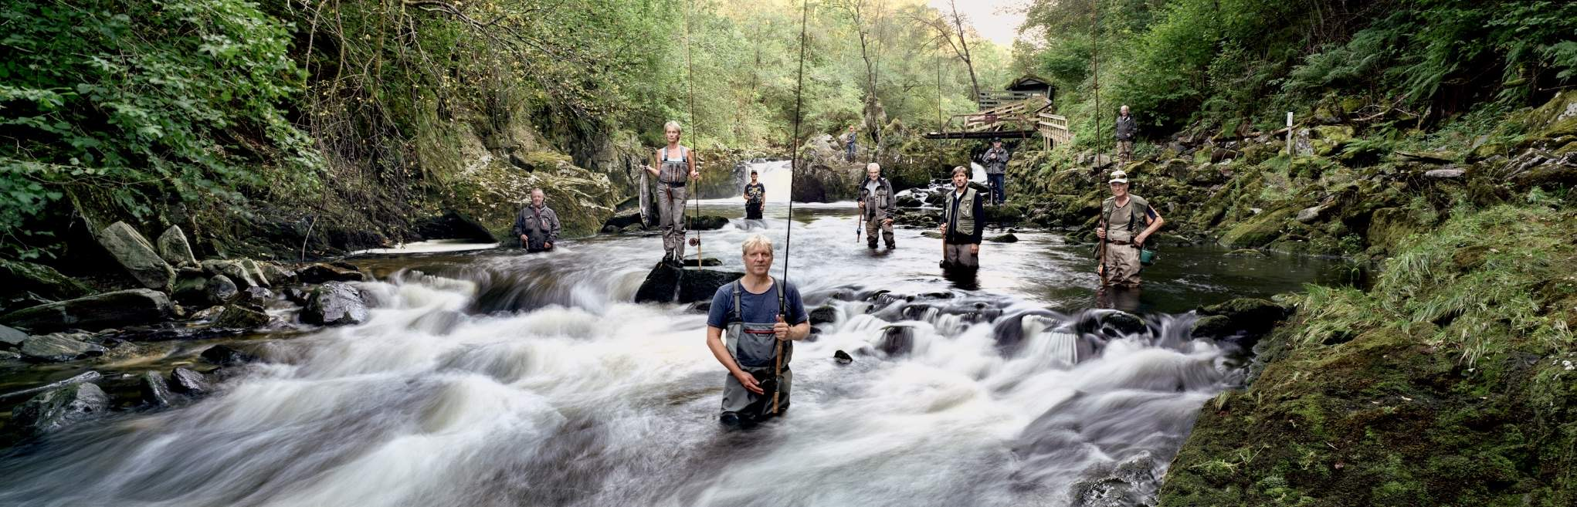
Kultiveringstiltak Oppsummering 2025 pr. 1.7

Slide 2

Innhold
Strategi
Gyte og fiskeforhold
Terskler
Smoltfelle og slep
Smolr-mengde
Smolt-tetthet
Logg fra smoltfelle

Slide 3


Kultivering
Kultivering 1/6
Strategi
Å få mer yngel i elven - ved å forbedre gyteforhold.
Å øke antall fisk som vender tilbake – ved å slepe smolt forbi lakselus og predatorer.
Å kartlegg om bestanden synker etter stoppet klekkeridrift – ved å telle smolt som går ut.

Slide 4
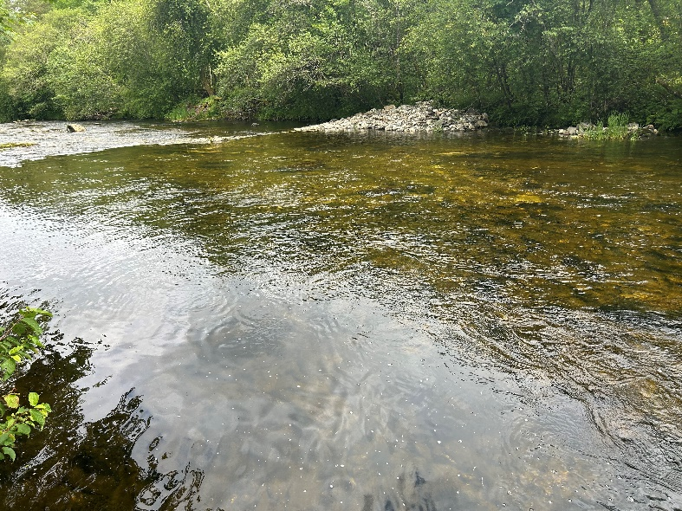
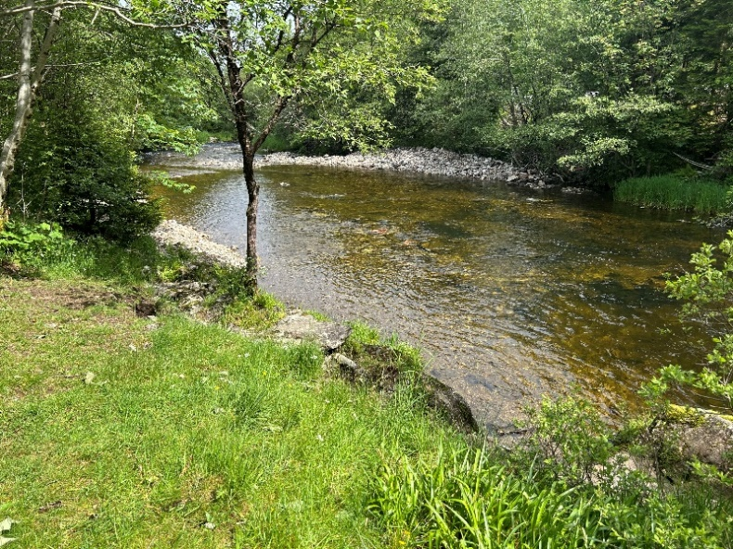
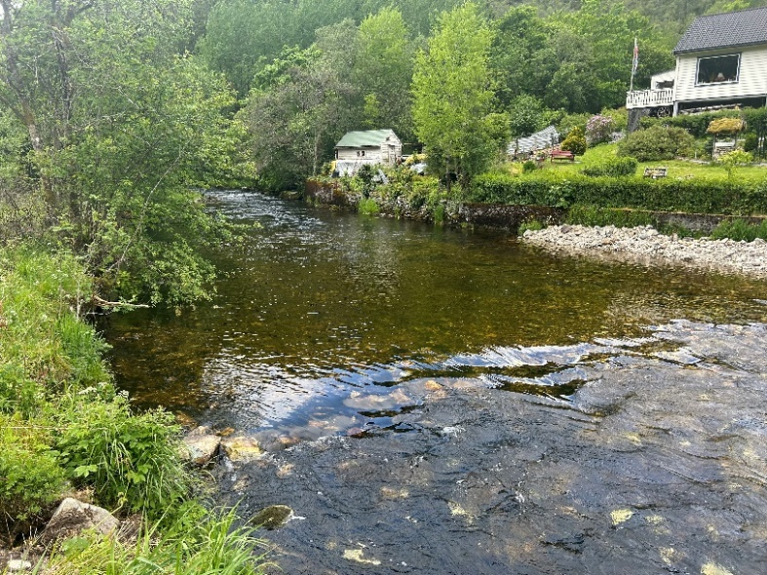
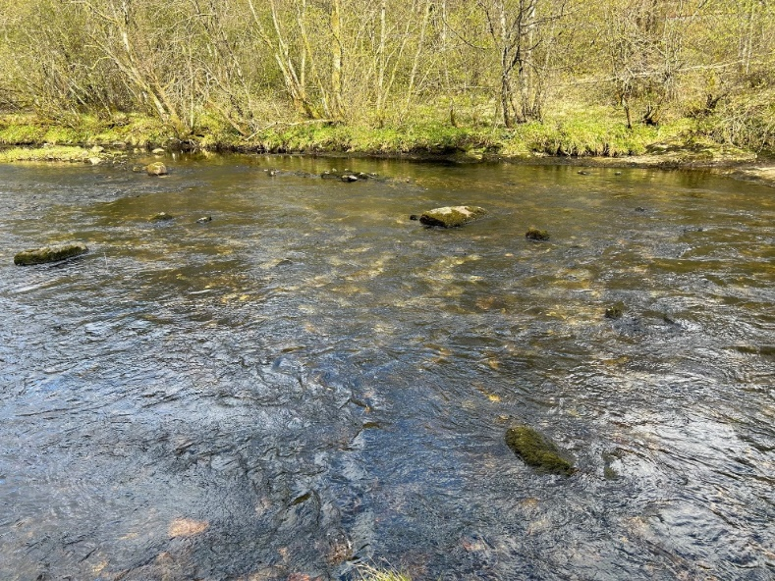
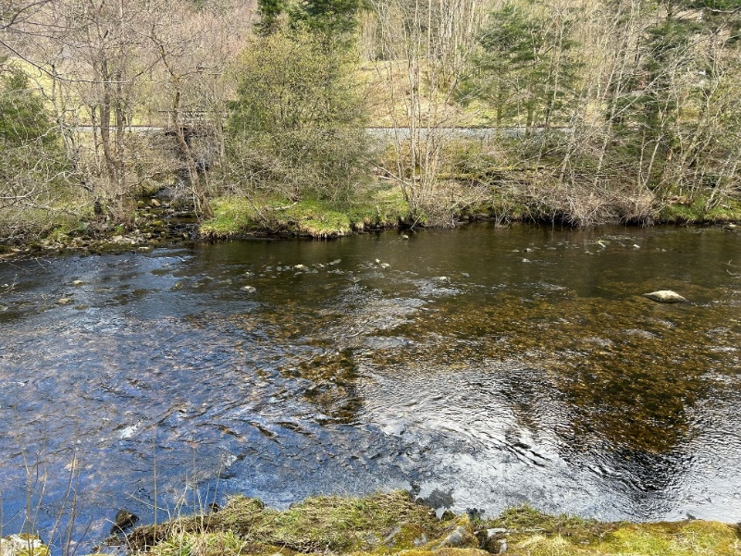
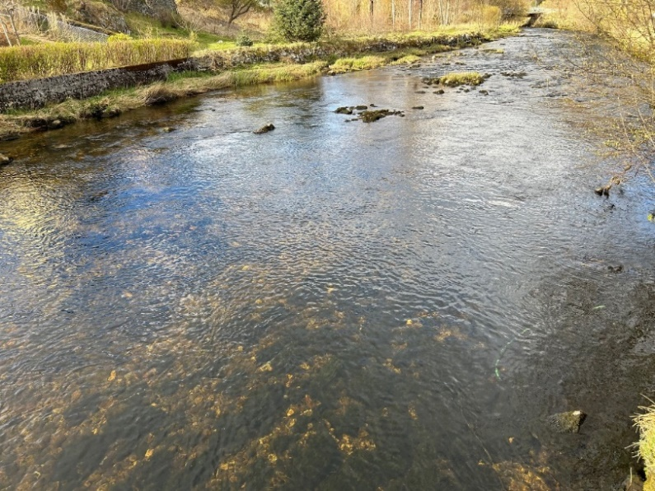
Gyte og fiske -forhold.
Kultivering 2/6
Det er gitt tillatelse og økonomisk støtte for å:
Snu grusen slik at mosen fjernes.
Lage noen dypere områder og noen grus-rygger slik det blir noen kanaler/grøfter med mer fart i vannet.
Legge ut/beholde noen litt større steiner for vannstrøm og standplasser.
ETTER
Skaffamyrane
Tindesvad
Gapahuk-hølene
FØR

Slide 5
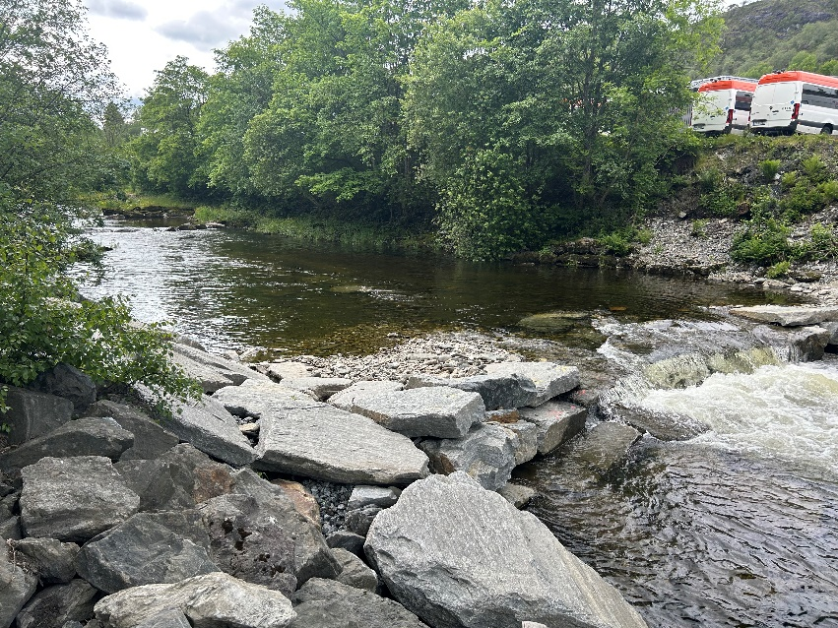
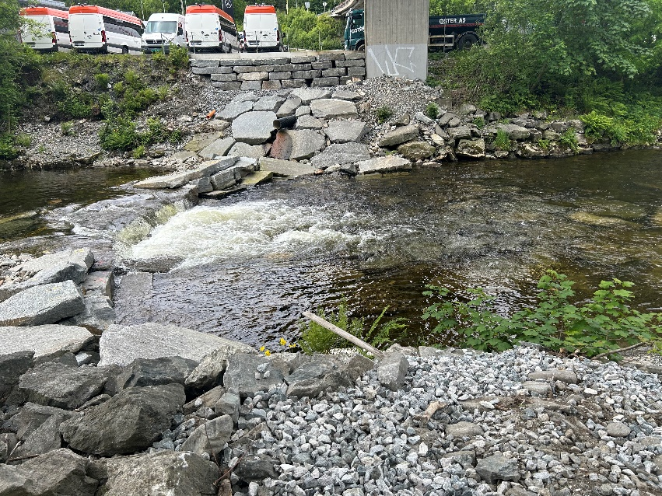
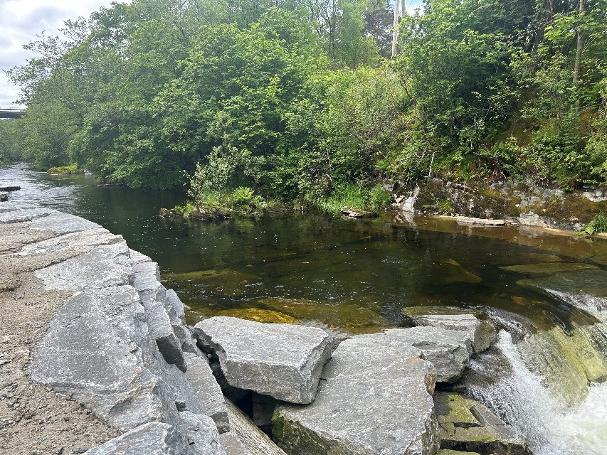
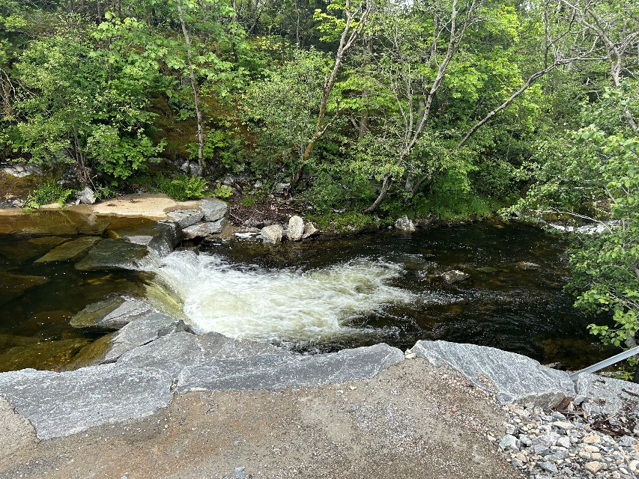
Terskler
Kultivering 3/6
BKK krysser elven med strømkabler, på to steder, ved Asko og under E16 (ved Algaard).
Mye arbeid og positivt engasjement er lagt ned av Mesta og BKK for å bygge best mulig etter våre ønsker.
Under E16
Ved Asko

Slide 6
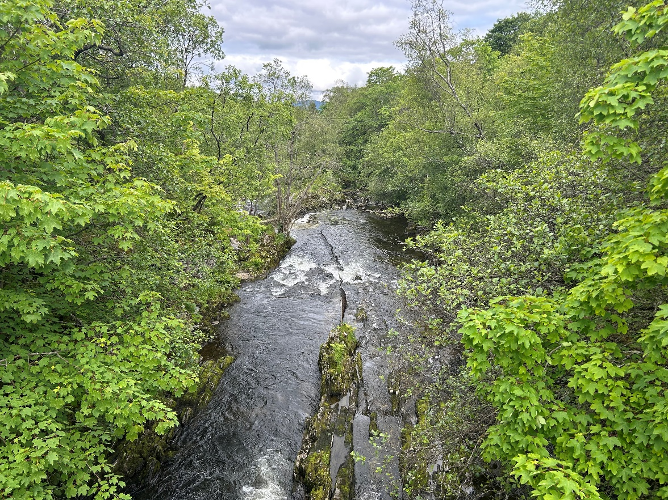
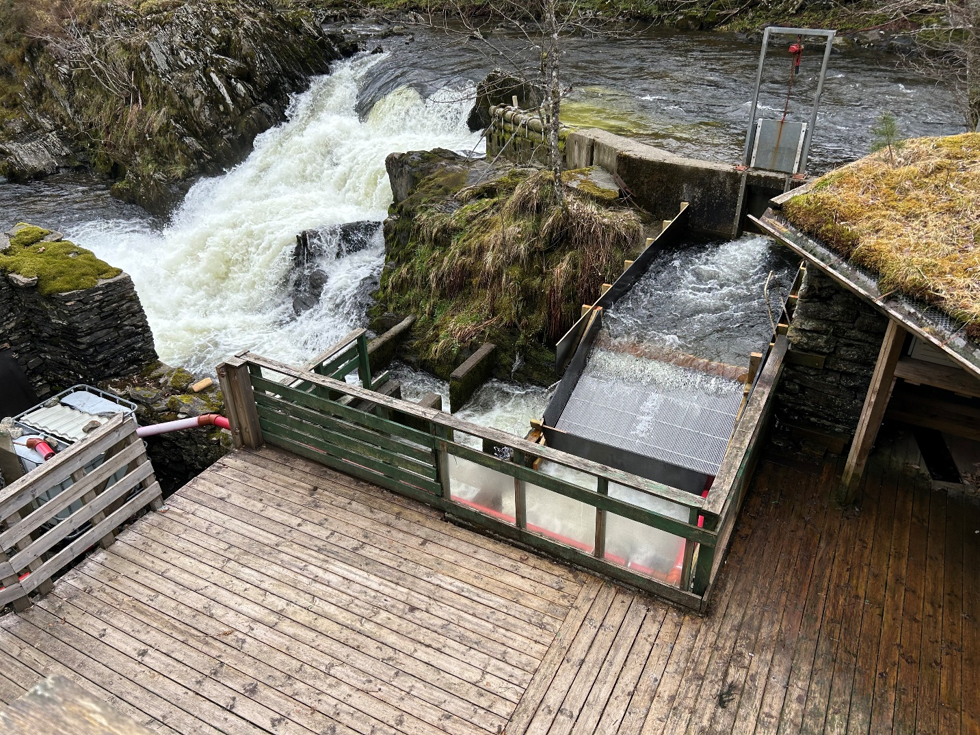
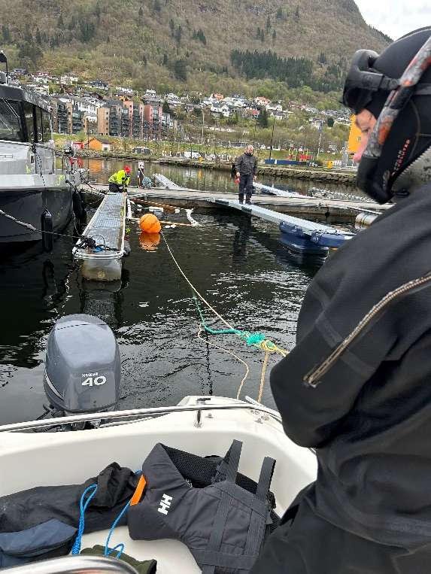
Kultivering 4/6
Fange og slepe smolt
Klar til sleping
Ledegarn
Smoltfelle (Wolf-felle)

Slide 7
Kultivering 5/6
Smolt mengde
Foreløpig beregning !
# Laksesmolt fanget og merket = 1109
# slept til Herdlefjorden = 807 (2 slept)
#sluppet i elven = 302
#Laksesmolt talt og sluppet = 135
# Sjøørret = 237
Utvandret laksesmolt 2025.
Før vi startet å fange, merket Norce 724 smolt ovenfor laksetrappen. Vi antar at 500 stk (ca 70% ) av disse var på vei ut, da noen gikk ut før/etter og noen skulle ikke ut i år.
I perioden 11.4-11.5 fanget vi 1109 laksesmolt, hvorav 85 var forhåndsmerket. Altså fanget vi 7,7% . Vi antar samme andel gjelder for all smolt..
Total antall, ovenfor laksetrapp, som gikk ut i perioden 11/4-11/5 er da 14402. (1109/7,7%).
Tar vi hensyn til antall som gikk ut før 11/4 (estimert 9%) og de som gikk ut etter 11/5 (målt 11%) er totalt antall ovenfor laksetrappen 18002.
Tar vi hensyn til gyting nedenfor trappen (17% iht gytefisktelling 2024), er totalt antall utvandret smolt i 2025 beregnet til 21 690 stk .laksesmolt
Smolt-tetthet - #smolt pr 100kvm
Hele anadromt område er 91113 kvm (22% Nedre, 40% øvre, 38% ovenfor Janus.
Fordelt over hele anadromt område er det 24 utvandret smolt pr 100 kvm.
I store elver regnes gjerne 3 smolt/100kvm , og i produktive mindre elver gjerne 10 .

Slide 8
Kultivering 6/6
Smolt tilbakevending
Foreløpig beregning !
Tilbakevending
Gytefisktelling 2024 viser 320 stk i elven. Ved fiske 2024 ble det avlivet 161 stk Total tilbakevending i 2024 var da 406 laks.
Om vi forutsetter at det hvert år går ut samme antall som i 2025 (21 690 stk), og hvert år kommer tilbake samme antall voksne laks som i 2024 (406 stk), så betyr det at 1,9% av utvandret smolt kommer tilbake som voksen laks.

Slide 9
Logg fra smoltfelle

